Slide 1
מגוון עיצובים ללוח יום הולדת
שלומית כהן

Slide 2
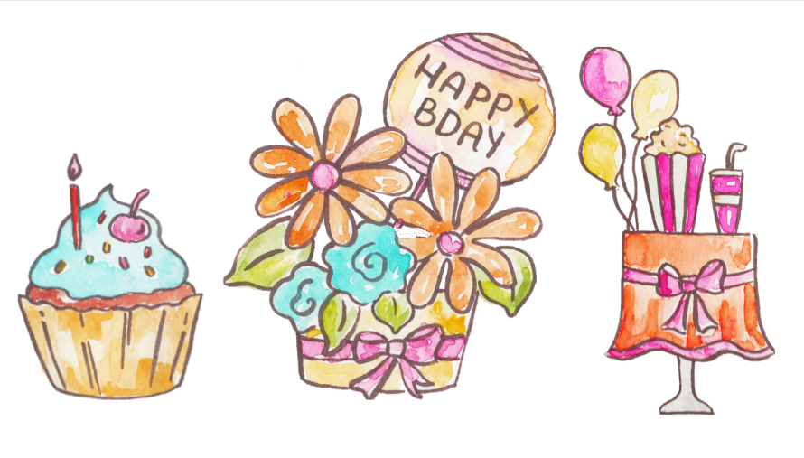

Slide 17
